Slide 1
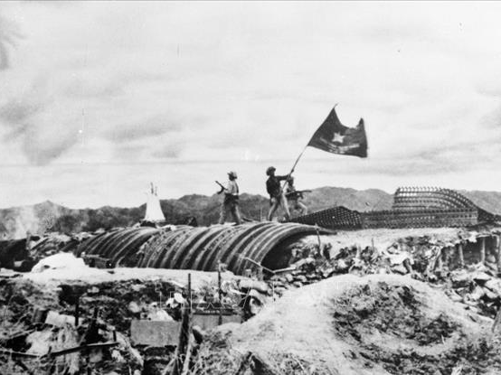
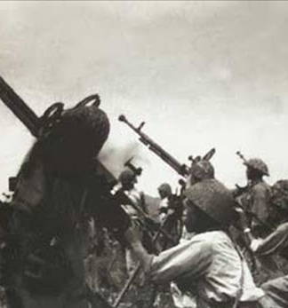
Tiết 60, 61:
DIỄN BIẾN CHIẾN DỊCH ĐIỆN BIÊN PHỦ

Slide 2
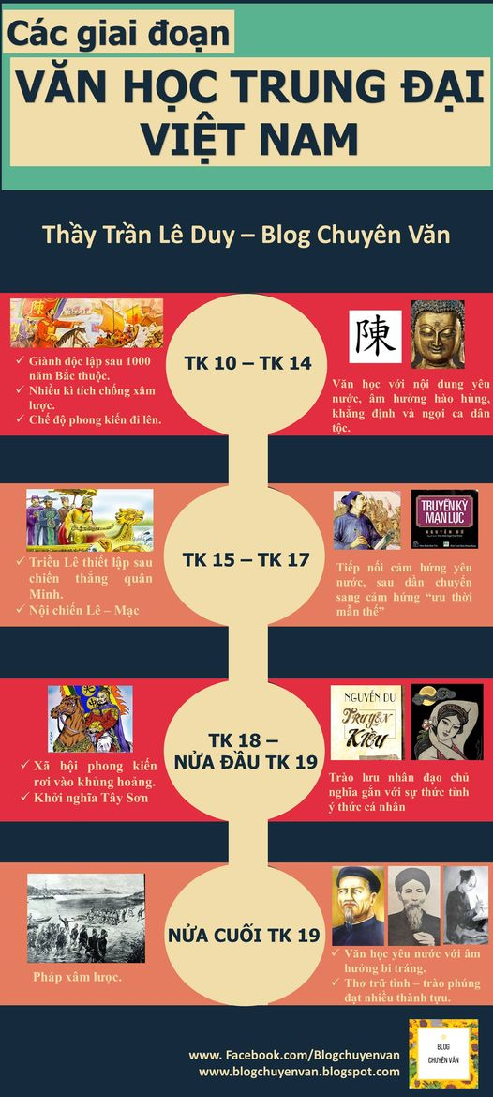
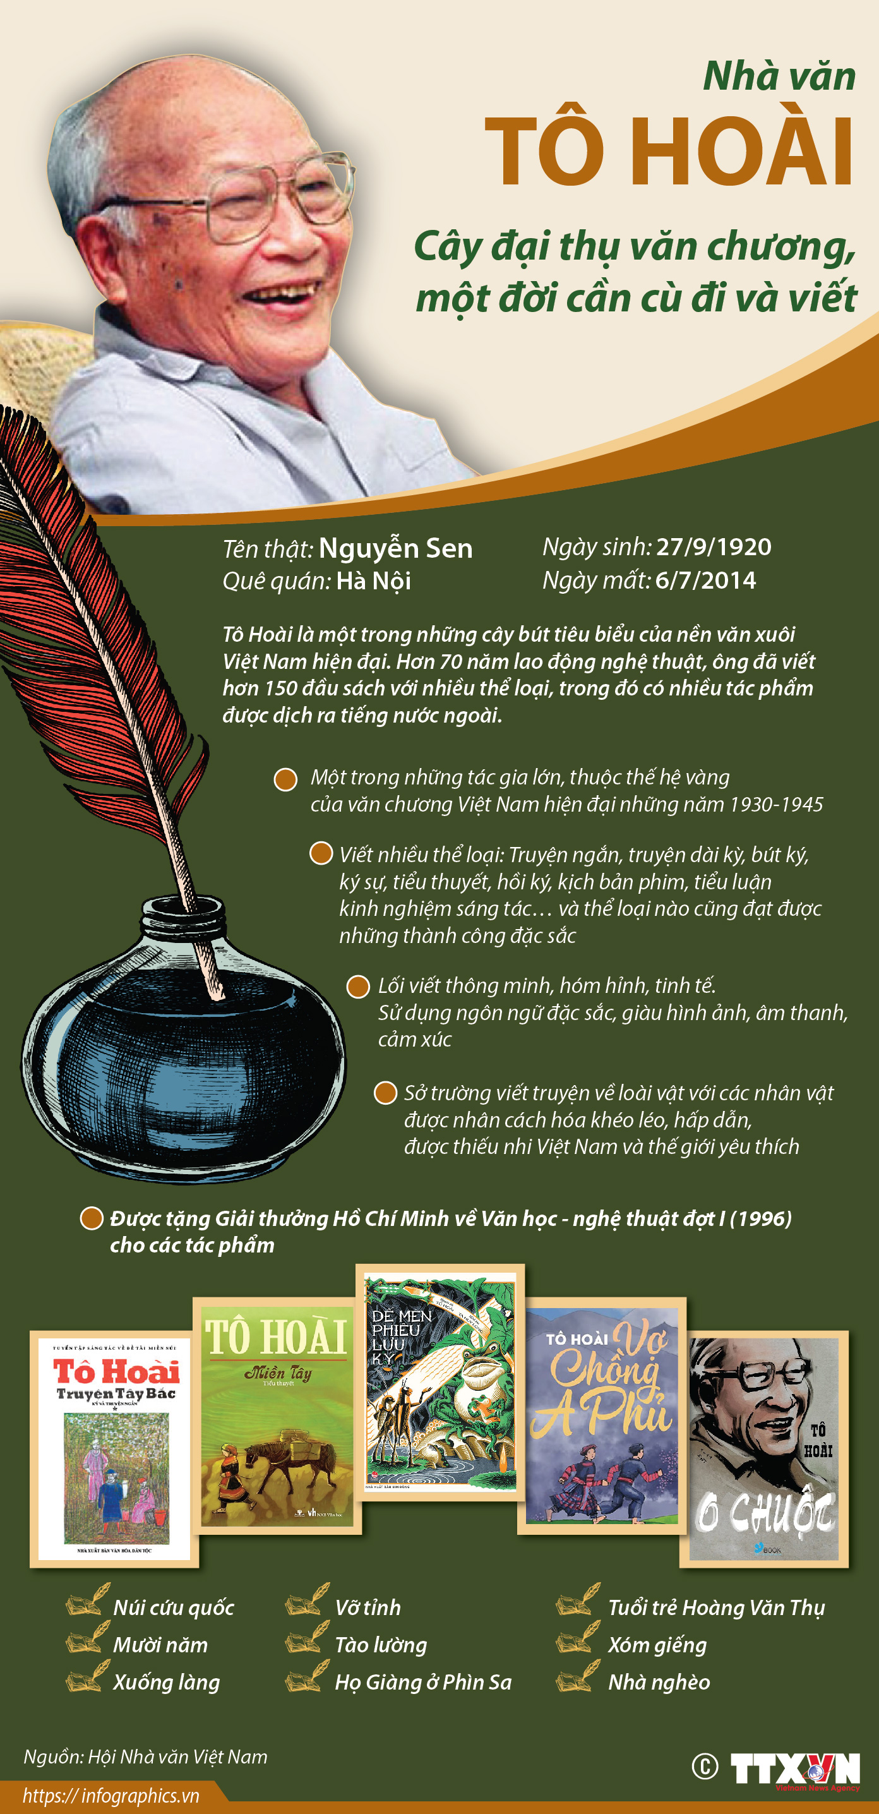
I.
tìm hiểu chung
1. Đồ họa thông tin:
- Đồ hoạ thông tin là sự kết hợp thông tin ngắn gọn với hình ảnh minh họa và màu sắc sinh động, bắt mắt để có thể truyền đạt thông tin nhanh và rõ ràng hơn.

Slide 3
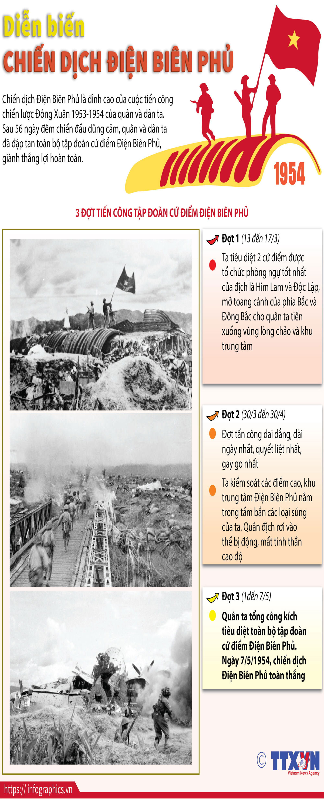
2. Văn bản
- Xuất xứ: Theo infographics.vn
- Thể loại: Văn bản thông tin thuật lại một sự kiện lịch sử (theo trật tự thời gian)
- Phương thức biểu đạt chính: thuyết minh
- Bố cục:
+ Phần 1: Đợt 1 (13 đến 17/3)
+ Phần 2: Đợt 2 (30/3 đến 30/4)
+ Phần 3: Đợt 3 (1 đến 7/5)

Slide 4

II. ĐỌC – HIỂU VĂN BẢN
1. Nhan đề và sa pô
- NHAN ĐỀ:
- SAPO:
Nêu lên sự kiện thông tin: diễn biến của chiến dịch Điện Biên Phủ.
Khái quát về chiến dịch Điện Biên Phủ, nội dung sa pô chính là nhan đề văn bản, tóm tắt vấn đề nêu ra trong bài.

Slide 5
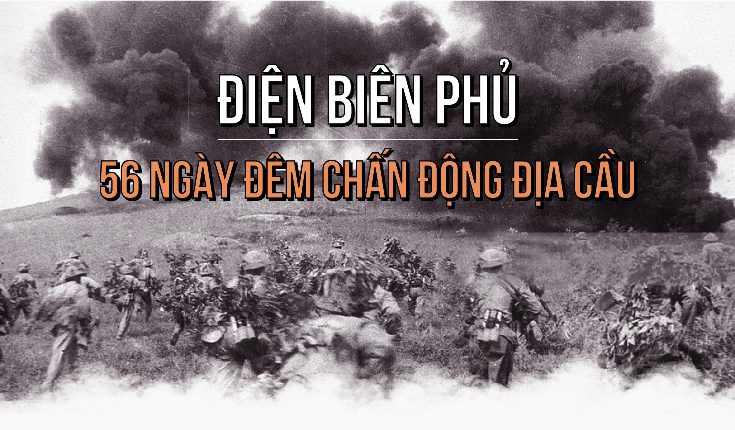
2. Nội dung thông tin
Văn bản cung cấp thông tin cụ thể về ba đợt tiến công tập đoàn cứ điểm Điện Biên Phủ.

Slide 6
- Đợt 1
- Đợt 2
- Đợt 3
(13 đến 17/3):
Tiêu diệt 2 cứ điểm Him Lam, Độc lập, mở toang cử phía Bắc và Đông Bắc
(30/3 đến 30/4):
Kiểm soát các điểm cao, các khu trung tâm khiến địch rơi vào thế bị động, mất tinh thần
(1 đến 7/5):
Tổng công kích, 7/5 toàn thắng.

Slide 7
3. Cách trình bày thông tin
- Với mỗi đợt tiến công, người viết đều nêu thời gian diễn ra.
- Sử dụng mũi tên, đưa thời gian diễn ra đợt tiến công vào ngoặc đơn và in nghiêng các con số chỉ thời gian.
- Dùng từ ngữ để nêu những việc mà quân ta làm được, dùng hình ảnh minh hoạ cho mỗi đợt tiến công.
- In đậm thông tin đợt 3 vì đây là thông tin quan trọng. Làm nổi bật, gây sự chú ý cho người đọc.

Slide 8

So sánh cách trình bày thông tin của hai văn bản “HCM và TNĐL” và “Diễn biến chiến dịch Điện Biên Phủ”
“Diễn biến chiến dịch ĐBP”
Sử dụng hình thức đồ hoạ thông tin với nhiều hình ảnh, kí hiệu để chuyển tải thông tin; ngôn từ ít, cô đọng; ngôn ngữ và hình ảnh, kí hiệu bổ sung cho nhau; thích hợp với mục đích giới thiệu về chiến dịch ĐBP một cách nhanh chóng, rõ ràng, ngắn gọn nhưng đầy đủ.
“HCM và TNĐL”
Được trình bày theo lối truyền thống – chủ yếu sử dụng chữ viết, theo lối tường thuật; thích hợp với một bài báo thuật lại sự kiện lịch sử.

Slide 9

III. TỔNG KẾT
1. Nghệ thuật
2. Nội dung
Kết hợp thông tin ngắn gọn, hình ảnh minh họa và màu sắc sinh động, bắt mắt.
Diễn biến Chiến dịch Điện Biên Phủ cung cấp thông tin về trận chiến lịch sử của dân tộc ta.

